Slide 1
Programowanie Obiektowe – Epilog
dr Piotr Jastrzębski
Wydział Matematyki i Informatyki
http://wmii.uwm.edu.pl/~piojas/
piojas@matman.uwm.edu.pl

Slide 2
Różnice między programowanie strukturalnym a obiektowym
P. strukturalne
rozdzielenie funkcjonalności programu na moduły (podprogramy)
podzielone bloki kodu mają jeden punk wejścia
P. obiektowe
świat składa się z obiektów
zachowania i działania bytów są widoczne w postaci metod przypisanych do obiektów

Slide 3
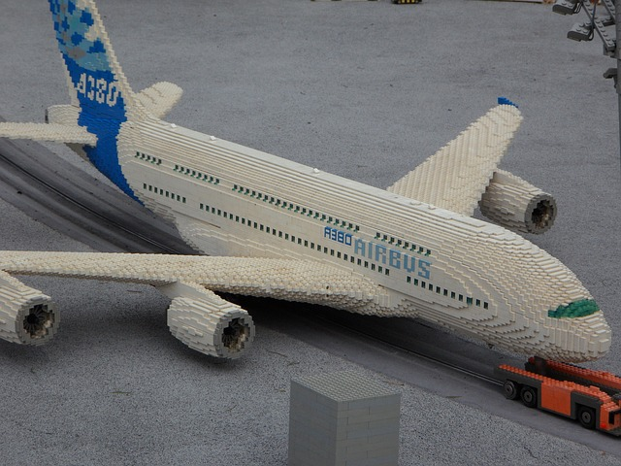
Świat składa się z klocków Lego

Slide 4
Najczęstsze błędy
Utożsamianie obiektowości tylko z C#, są też inne języki obiektowe np. C++, Java
Każdy język programowania się zmienia. Po opublikowaniu wersji 7.0 języka C# zmierza on w stronę języka funkcjonalnego, choć wcześniejsze cechy obiektowe zostają.

